Slide 1



东北大学硕士毕业设计
钢包重排规则的 LLM 启发式进化方法研究
指导教师：罗小川
答辩学生：杨通
Notes:
尊敬的各位老师和同学，下午好！
我是来自物流工程的杨通，我的题目是“炼钢-连铸生产资源调度研究”（第1页）

Slide 2
目录
选题背景
研究思路
计划安排
01
02
03
Notes:
我将从六个方面进行演示和解说。（第2页）

Slide 3
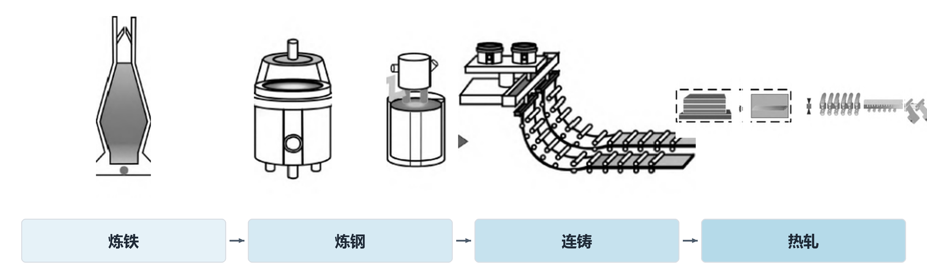
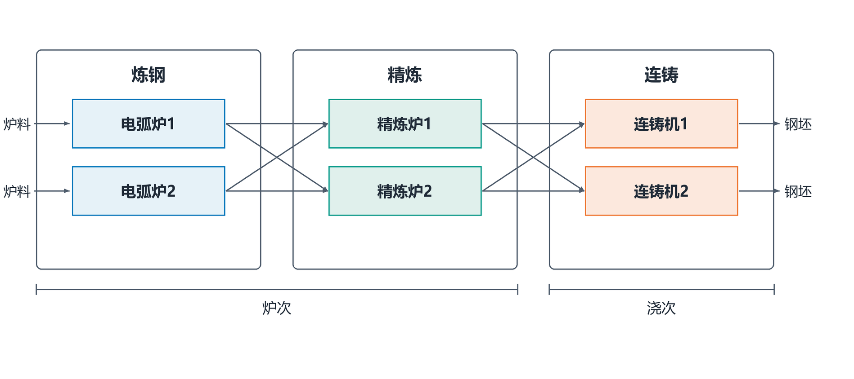
选题背景
生产环境介绍
钢铁生产环境
01
炼钢-连铸生产环节
Notes:
钢铁制造流程主要涵盖炼铁、炼钢、连铸及热轧四大核心工序。在炼铁阶段，企业将生产原料转化为液态生铁；第二阶段炼钢工序中，生铁需在转炉或电弧炉内进行处理转化为成分合格的钢液；继而进入连铸环节，钢液在结晶器凝固成形；成型铸坯经加热炉均热后，通过多道次轧制变形，由此获得满足工业标准的热轧产品。

Slide 4
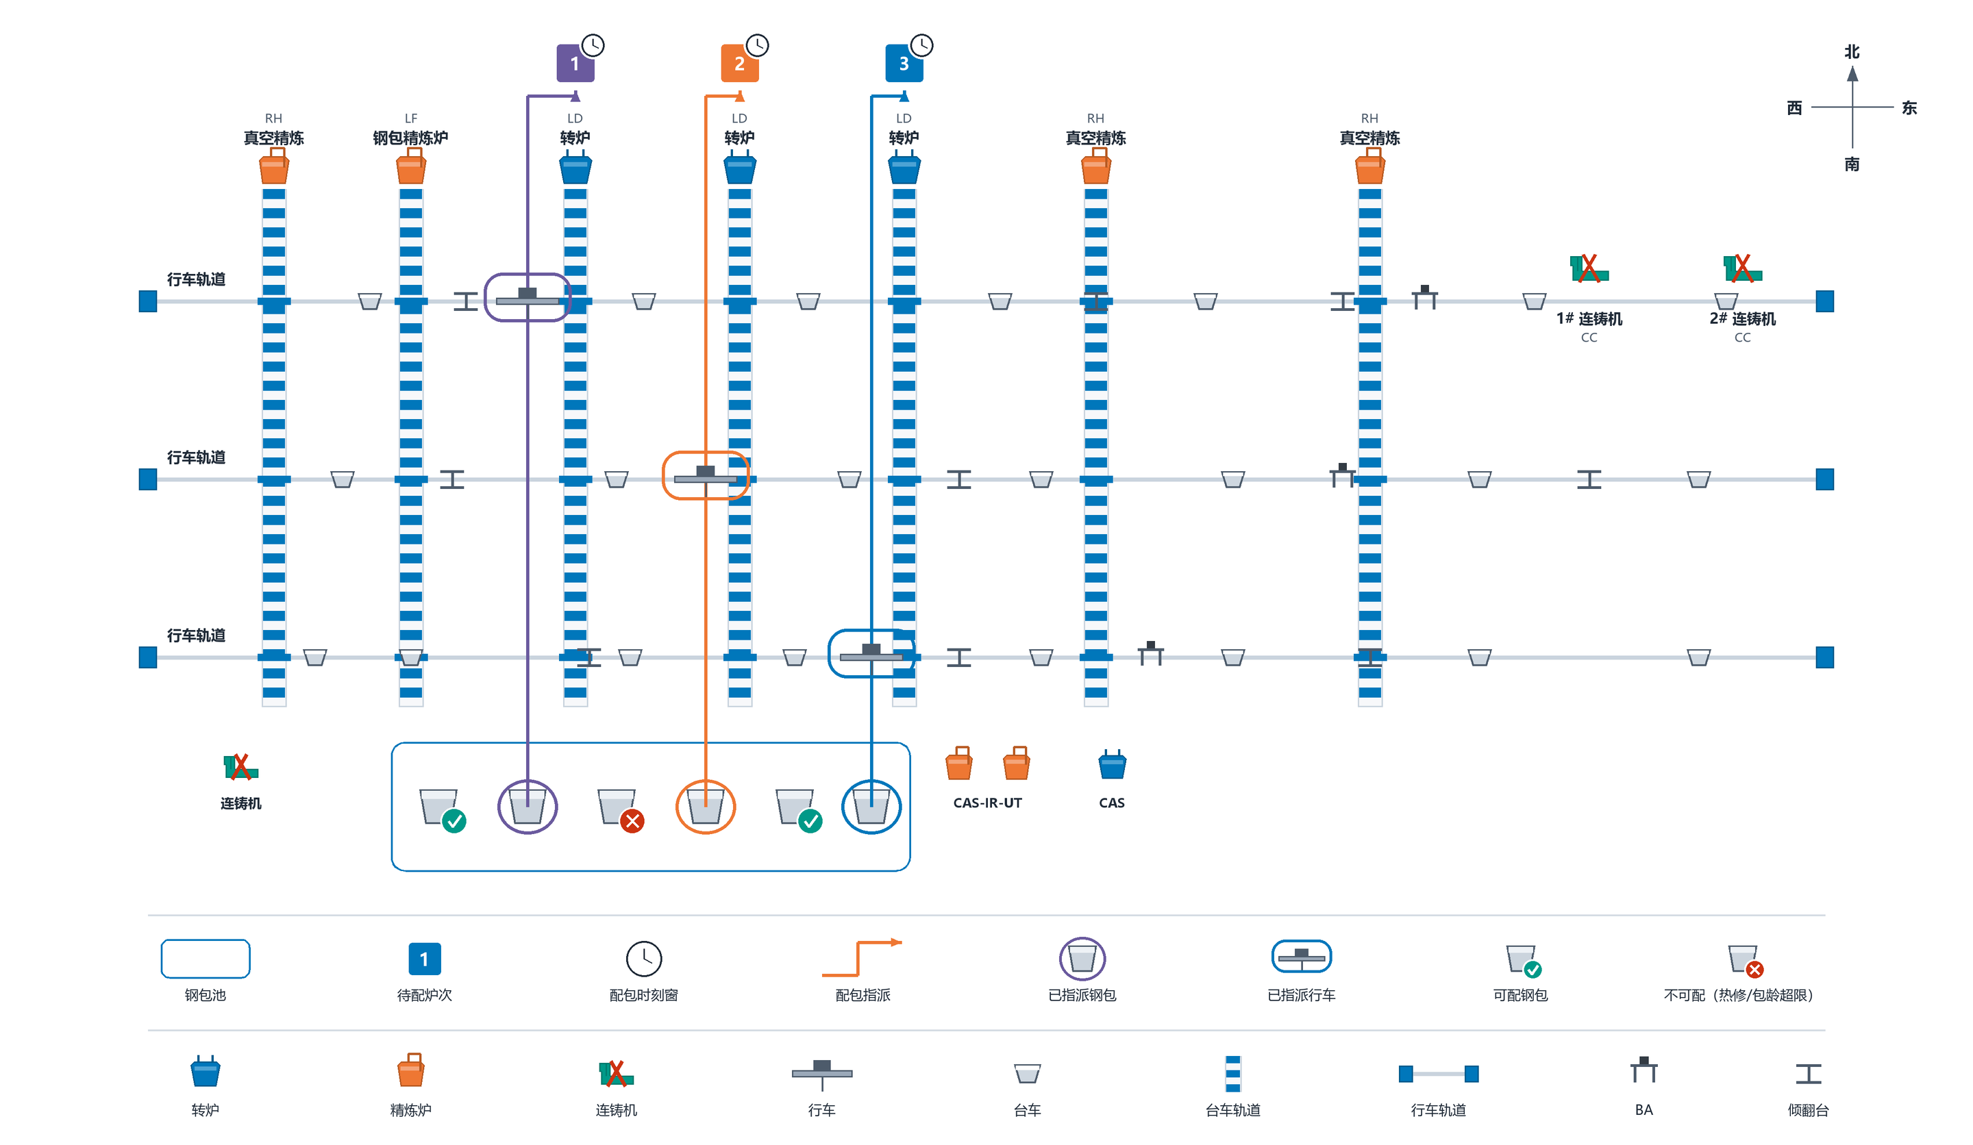
钢包作为炼钢-连铸生产中的核心设备，既是钢水运输载体又是精炼工艺的组成部分，其选配质量直接影响生产调度的顺利实施。钢包选配问题的本质是在炼钢-连铸调度框架下，为每个炉次选择满足工艺约束的钢包。
Notes:
首先是研究背景和意义。
随着电子商务的迅猛发展，物流行业的包裹配送量持续增长，尤其是在我国快递行业已成为重要的经济支柱之一。
如图所示：2024年我国快递业务量达到1745亿件，增速超30%。经济规模达1.4万亿元。
而物流包裹尺寸计算是物流分拣系统过程的重要一环，对计算运输成本、调度运输车辆、优化存储空间具有重要意义。
传统物流包裹尺寸测量方法采用光幕测量、激光或视觉点云测量，存在装置结构复杂，价格昂贵问题。

Slide 5
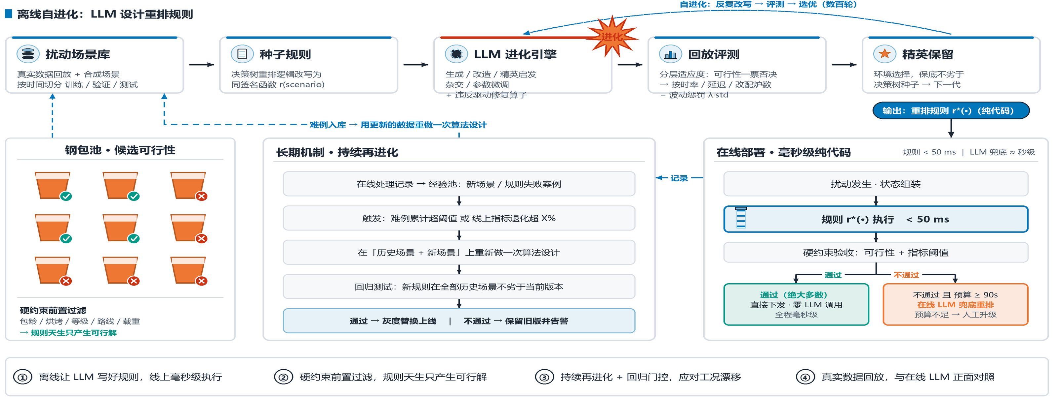
研究目的
利用大语言模型（LLM）设计出不断进化的自动重排包的启发式算法
Notes:
本文主要研究目的：利用深度学习方法，结合RGB单目或双目视觉，只用拍摄一张包含物流包裹三条边的图像，
就能计算出长宽高信息，实现轻量化、低成本的尺寸测量。

Slide 6
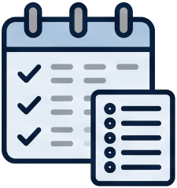
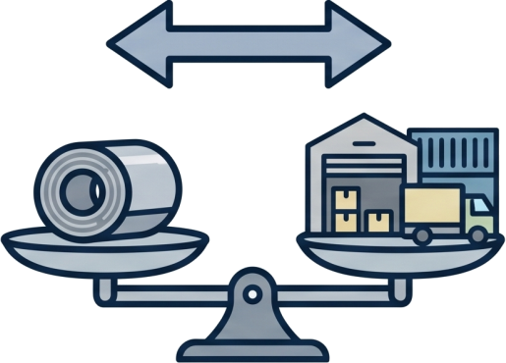
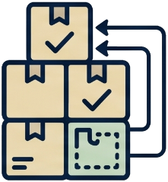
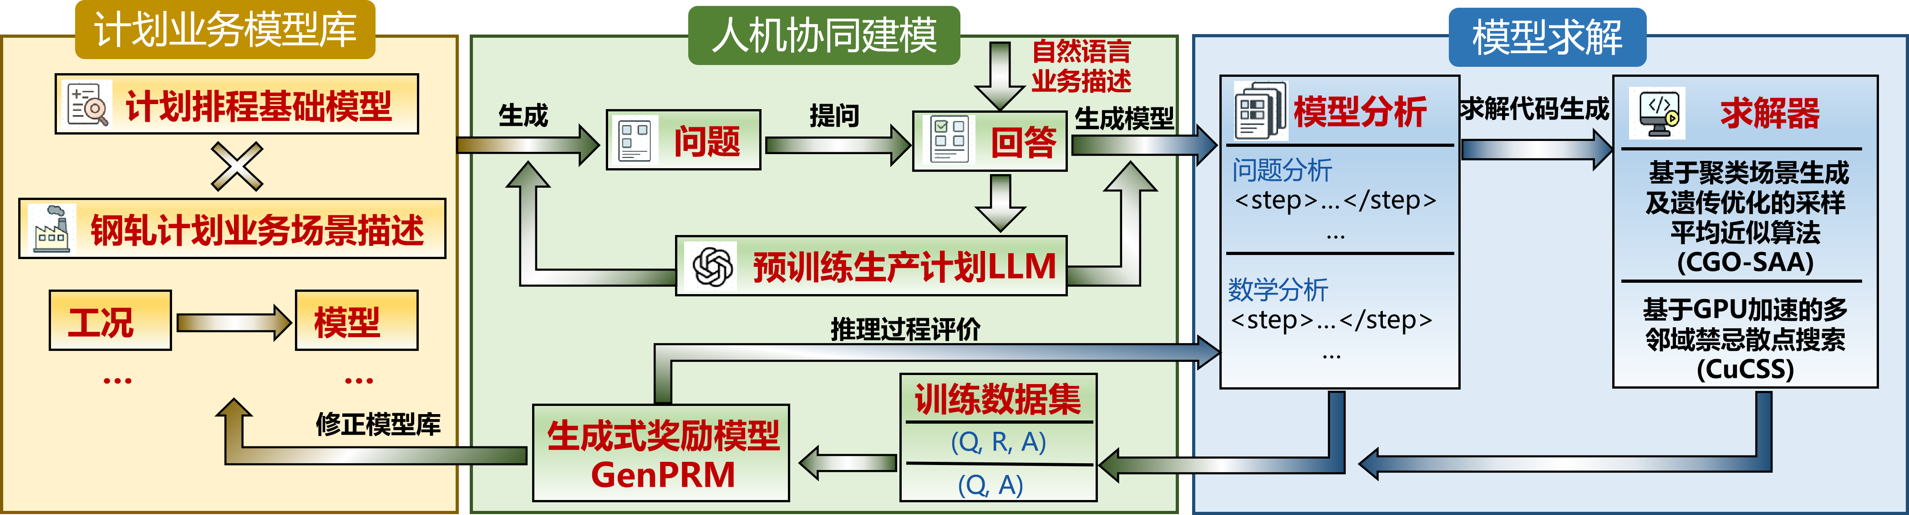
国内外研究现状
关键问题
钢轧计划业务复杂缺乏统一建模框架，设备、工艺、订单等不确定因素导致依赖人员经验进行决策
解决方案：构建基础模型+业务场景的计划业务模型生成机制，提出自然语言业务描述驱动的生产计划决策过程奖励模型的自学习框架，构建人机交互建模与并行智能求解方法
炼钢-连铸-轧钢流程计划排程软件
订单时序预测
合同订单
冷轧物流平衡计划
炼钢欠量
炼钢连铸计划排程
热卷库存量
生产计划排程协同优化引擎
“计划问题生成—自然语言业务描述—计划排程模型生成—智能求解”的人机协同框架，替代传统人工经验驱动的建模方式，增强计划编制的智能决策水平。
Notes:
钢轧生产计划编制的业务场景复杂难以统一建模，计划决策过程依赖人员经验指导

Slide 7
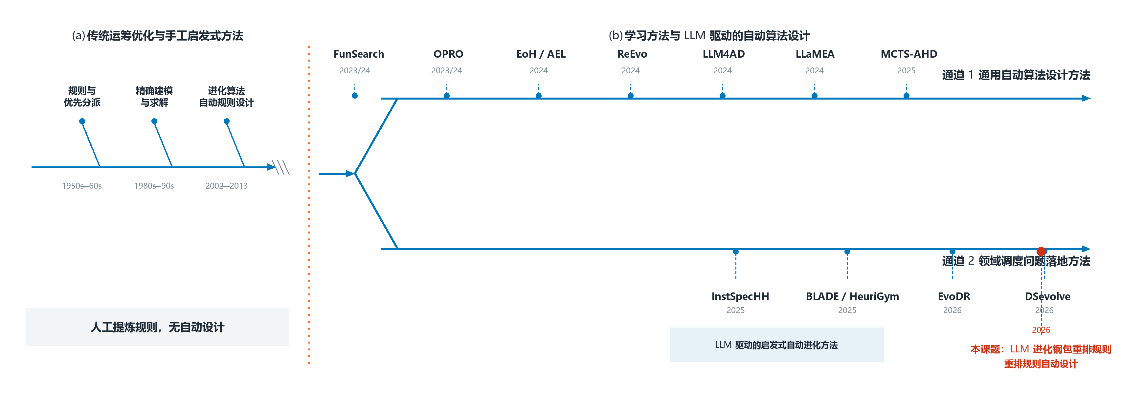
国内外研究现状
关于钢包配包，主要分为传统运筹优化与手工启发式方法、学习方法与LLM驱动的启发式算法设计
Notes:
本文主要研究目的：利用深度学习方法，结合RGB单目或双目视觉，只用拍摄一张包含物流包裹三条边的图像，
就能计算出长宽高信息，实现轻量化、低成本的尺寸测量。

Slide 8
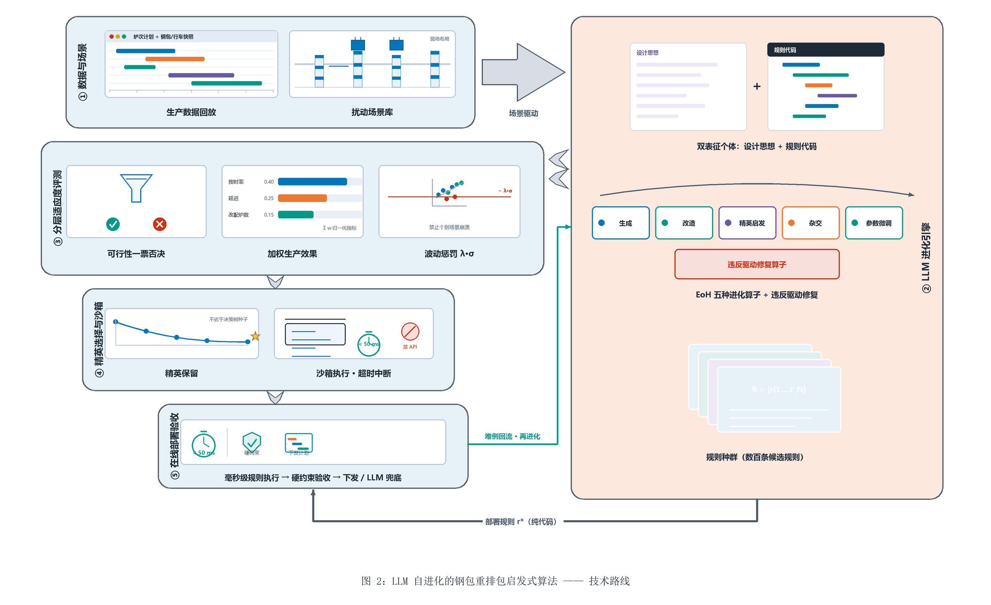
研究思路
02
Notes:
论文设计框架清晰明确，分为6个方面，首先，在发现问题方面，围绕研究背景和国内外研究现状展开；在研究基础方面，有相关工艺流程介绍，深度学习和强化学习的介绍；接着建立模型

Slide 9
计划安排
阅读文献
03
复现EOH、LLM4D
做配包规则、评测集
Notes:
论文设计框架清晰明确，分为6个方面，首先，在发现问题方面，围绕研究背景和国内外研究现状展开；在研究基础方面，有相关工艺流程介绍，深度学习和强化学习的介绍；接着建立模型

Slide 10


谢谢观看
炼钢-连铸生产资源调度研究
答辩学生：杨通
Notes:
以上是我答辩的全部内容，感谢各位老师的垂听！
为什么不用深度学习或者强化学习而是深度强化学习？
深度强化学习（DRL）结合了深度学习的感知能力和强化学习的决策能力，特别适合解决动态、高维且需长期规划的复杂问题。
若只用深度学习：它擅长处理静态数据（如图像分类），但无法自主决策，例如无法根据车间实时状态动态调整调度策略。
若只用传统强化学习：面对炼钢-连铸的高维状态（设备、炉次、工艺参数等），传统Q表会因“维度爆炸”失效，而DRL通过神经网络泛化状态特征，突破这一限制。
Q1：解释一下你的算法（DQN）
本文采用的DQN（深度Q网络）是一种结合深度学习和强化学习的算法。通过深度神经网络近似Q值函数，处理高维状态空间（如设备负载、炉次进度等），并设计8种动作空间规则（如SPT、LPT）生成调度决策。算法引入经验回放和目标网络提升稳定性，奖励函数融合逗留时间惩罚、工序连续性奖励等，动态优化调度策略，最终实现总加工时间最小化。
Q2：为社么使用马尔可夫
马尔可夫性假设未来状态和奖励仅依赖于当前状态与动作，而非历史。这简化了问题建模，使得贝尔曼方程等理论工具能直接应用（如值函数迭代），同时让神经网络能高效拟合状态到策略或价值的映射。若状态不满足马尔可夫性，算法需额外处理历史依赖，计算复杂度剧增且难以收敛。
Q3：解释你的算法
本文采用的DQN（深度Q网络）是一种结合深度学习和强化学习的算法。通过深度神经网络近似Q值函数，处理高维状态空间（如设备负载、炉次进度等），并设计8种动作空间规则（如SPT、LPT）生成调度决策。算法引入经验回放和目标网络提升稳定性，奖励函数融合逗留时间惩罚、工序连续性奖励等，动态优化调度策略，最终实现总加工时间最小化。
Q4：为什么使用这个算法DQN，而不是其他算法，并且你是如何把强化学习和深度学习融合的
在炼钢-连铸资源调度中选择DQN算法，因其能通过深度神经网络处理高维状态（如设备负载、工序进度等），并利用经验回放和目标网络机制适应动态生产环境。DQN将强化学习的试错决策与深度学习的特征提取结合：深度网络拟合复杂状态与动作的Q值关系，强化学习通过交互优化调度策略，最终实现离散动作（如调度规则选择）的高效决策，克服传统方法的维度限制与动态适应性不足。（深度学习：拟合，强化学习：交互）

